Slide 1
緒論

Slide 2
產業探討

Slide 3
研究方法

Slide 4
公司介紹與股價合理性判斷

Slide 5
實證結果分析

Slide 6
交易量、大盤時間趨勢圖&相關係數

Slide 7
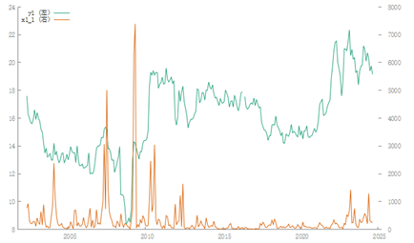
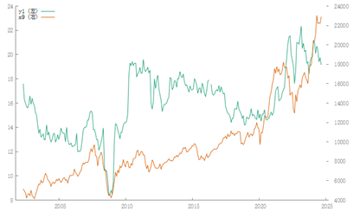
時報－交易量、大盤指數趨勢圖&相關係數
corr(y1, x1_1) = 0.00084324
corr(y1, x9) = 0.58507126

Slide 8
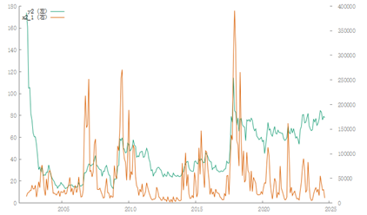
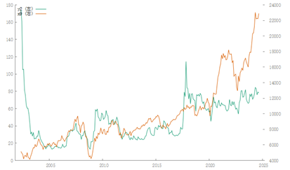
橘子－交易量、大盤指數趨勢圖&相關係數
corr(y2, x2_1) = 0.25791137
corr(y2, x9) = 0.53680968

Slide 9
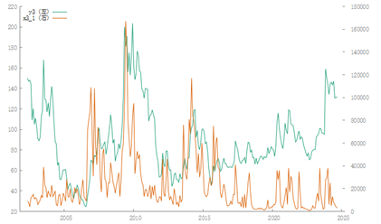
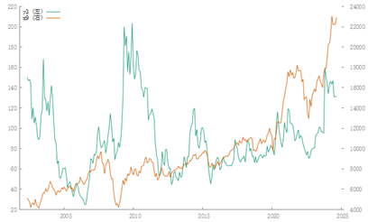
智冠－交易量、大盤指數趨勢圖&相關係數
corr(y3, x3_1) = 0.33000515
corr(y3, x9) = 0.18275787

Slide 10
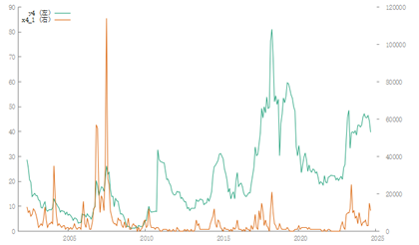
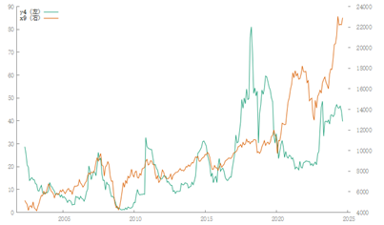
寬魚國際－交易量、大盤指數趨勢圖&相關係數
corr(y4, x4_1) = 0.08377580
corr(y4, x9) = 0.57072061

Slide 11
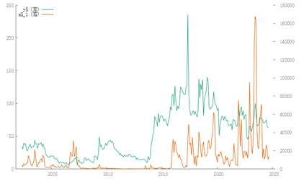
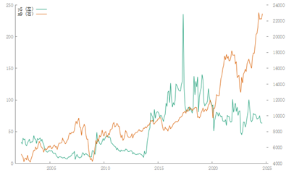
大宇資－交易量、大盤指數趨勢圖&相關係數
corr(y5, x5_1) = 0.42848507
corr(y5, x9) = 0.48217544

Slide 12
五公司相關係數

Slide 13
五家公司交易量、大盤指數趨勢圖&相關係數
Corr | 時報 | 橘子 | 智冠 | 寬魚國際 | 大宇資
交易量 | 0.00084324 | 0.25791137 | 0.33000515 | 0.08377580 | 0.42848507
大盤 | 0.58507126 | 0.53680968 | 0.18275787 | 0.57072061 | 0.48217544

Slide 14
敘述統計量

Slide 15
時報－敘述統計量
 | 收盤價 | 成交量 | 成長率 | EPS | 大盤
平均數 | 15.950 | 331.07 | 4.9913 | 0.64323 | 9721.8
標準差 | 2.6398 | 755.29 | 34.988 | 0.29444 | 4063.7
變異係數 | 0.16550 | 2.2814 | 7.0098 | 0.45775 | 0.41800
偏態 | -0.12569 | 6.3372 | 2.1667 | 0.51386 | 1.2539
峰度 | 47.403 | 3.4868 | 8.3719 | -0.18563 | 1.0608

Slide 16
橘子－敘述統計量
 | 收盤價 | 成交量 | 成長率 | EPS | 大盤
平均數 | 45.549 | 47524 | 9.8748 | 1.9000 | 9721.8
標準差 | 23.708 | 55459 | 35.231 | 2.3938 | 4063.7
變異係數 | 0.52049 | 1.1670 | 3.5678 | 1.2599 | 0.41800
偏態 | 1.2936 | 2.8895 | 1.5995 | 1.0743 | 1.2539
峰度 | 3.8314 | 10.517 | 3.6395 | 1.4087 | 1.0608

Slide 17
智冠－敘述統計量
 | 收盤價 | 成交量 | 成長率 | EPS | 大盤
平均數 | 89.109 | 23948. | 11.753 | 3.6191 | 9721.8
標準差 | 34.373 | 25264. | 34.427 | 2.1617 | 4063.7
變異係數 | 0.38574 | 1.0549 | 2.9292 | 0.59729 | 0.41800
偏態 | 0.83851 | 2.1969 | 1.1627 | 0.93196 | 1.2539
峰度 | 0.52129 | 6.2057 | 5.3548 | 0.53088 | 1.0608

Slide 18
寬魚國際－敘述統計量
 | 收盤價 | 成交量 | 成長率 | EPS | 大盤
平均數 | 21.224 | 4903.3 | 5662.9 | -0.36764 | 9721.8
標準差 | 15.429 | 9704.1 | 59115. | 0.96503 | 4063.7
變異係數 | 0.72694 | 1.9791 | 10.439 | 2.6249 | 0.41800
偏態 | 1.1204 | 6.8002 | 15.316 | -1.4548 | 1.2539
峰度 | 0.91727 | 63.662 | 241.43 | 2.6599 | 1.0608

Slide 19
大宇資－敘述統計量
 | 收盤價 | 成交量 | 成長率 | EPS | 大盤
平均數 | 52.771 | 11901. | 44.588 | 0.10141 | 9721.8
標準差 | 37.402 | 21111. | 135.79 | 2.8433 | 4063.7
變異係數 | 0.70877 | 1.7739 | 3.0454 | 28.037 | 0.41800
偏態 | 0.81014 | 4.2805 | 3.7774 | 0.83820 | 1.2539
峰度 | 0.84023 | 24.244 | 24.402 | 1.5482 | 1.0608

Slide 20
CAPM

Slide 21
 | 時報 | 橘子 | 智冠 | 寬魚國際 | 大宇資
T值 | 1.6024 | 0.000727933 | 2.5101 | 0.825987 | 1.02727
P值 | 0.206679 | 0.978496 | 0.114307 | 0.364258 | 0.311721
β | １ | １ | １ | １ | １

Slide 22
挑選顯著變數

Slide 23
 | 成交量 | PE-ratio | 成長率 | EPS | 經濟成長率 | 定存利率 | 通貨膨脹 | 大盤
時報 | 0.0000 (0.0000) | 0.1701 (0.0259)*** | -0.0050 (0.0046) | -1.2440 (0.5434)** | 0.0481 (0.0453) | -1.7857 (0.3280)*** | 0.3749 (0.2599) | 0.0003 (0.0000)***
橘子 | 0.0001 (0.0000)*** | -0.2046 (0.0342)*** | 0.1676 (0.0398)*** | 6.3041 (0.4674)*** | 0.3030 (0.4077) | -11.4101 (3.0246)*** | 0.4570 (2.3409)*** | 0.0031 (0.0003)***
智冠 | 0.0004 (0.0000)*** | -0.3213 (0.2252) | 0.1355 (0.0605)** | 8.9917 (0.8026)*** | 2.1041 (0.5775)*** | -14.0229 (4.4180)*** | 0.2770 (3.3942) | 0.0015 (0.0005)***
寬魚國際 | 0.0001 (0.0000) | 0.0246 (0.0059)*** | 0.0000 (0.0000)** | 7.4052 (0.8671)*** | -0.1605 (0.2654) | -7.6830 (1.9646)*** | 0.1621 (1.5234) | 0.0021 (0.0001)***
大宇資 | 0.0007 (0.0000)*** | 0.1332 (0.0104)*** | 0.0391 (0.0166)** | 5.6164 (0.7279)*** | -1.3529 (0.6385)** | -42.9057 (4.1337)*** | -1.2425 (3.6925) | 0.0044 (8.993)***

